Slide 2
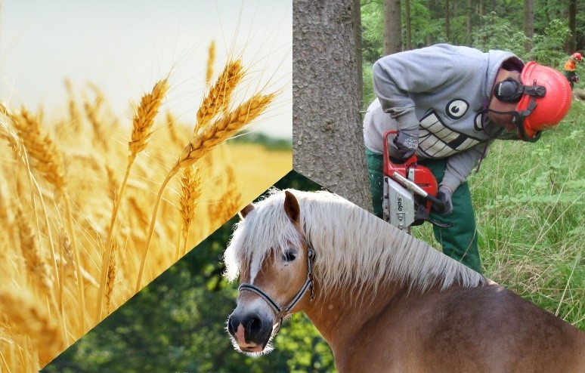
Bereich Pflanzenbau
Fruchtfolge und Anbauverhältnis
2,5 ha Alternativen (Schnittlauch, Hanf)
2,5 ha Speise und Stärkekartoffel
2,5 ha Winterroggen oder Winterweizen
2,5 ha Luzerne oder Rotklee
2,5 ha Winterweizen oder Wintertriticale
2,5 ha Hafer, Klee
Umfang des Biobetriebes
15 ha Ackerland
davon 2,5 ha Feldfutter
35 ha Dauergrünland

Slide 3
Bereich Forstwirtschaft
Der Schul- und Versuchsbetrieb der LFS Edelhof bewirtschaftet 6,95 ha Waldfläche:
35% Fichte,
5% Tannenarten,
60% Laubholz (Birke, Bergahorn, Eiche, Esche
Holzanfall p.a. im Durchschnitt 2010 bis 2019:
30 FM Blochholz
8 FM Schleifholz
20 FM Energieholz
Energiewald: 2,30 ha (Weiden, Pappeln)
Holzanfall p.a.: ca. 35 FM (100 Srm) Energieholz
Flurgehölze: 1,20 ha (Weiden, Pappeln, Erlen, Birken, Eichen, Wildobstarten)
Holzanfall p.a.: ca. 10 FM (25 Srm) Energieholz

Slide 4
Bereich Tierhaltung - Rinderzucht
Es befinden sich 30 Milchkühe, 35 Nachzucht- und Mastrinder sowie ein Sprungstier
im Stall des Lehr- und Versuchsbetriebes unserer Schule.
Unsere aktuelle Leistung der biologisch geführten Milchviehherde liegt bei 8.693 kg Milch mit 4,11 % Fett und 3,25 % Eiweiß bei einer durchschnittlichen Nutzungsdauer der Milchkühe von 4,9 Jahren.
Die Fitnesswerte befinden sich auch im guten Bereich und zeigen über die Jahre hinweg eine positive Entwicklung, mit einer Zellzahl von 110.000, einem Erstkalbealter von 27 Monaten, einem Besamungsindex von 1,7 und einer Zwischenkalbezeit von 374 Tagen.

Slide 5
Bereich Tierhaltung - Rinderzucht
Unsere Hauptrasse ist das Fleckvieh, um jedoch dem Gedanken eines Schul- und
Versuchsbetriebes gerecht zu werden, befinden sich auch Vertreterinnen der Rasse Holstein Friesian, Red Holstein Friesian, Braunvieh, Pinzgauer und ein Aubrac Sprungstier in der Schulherde.
Gefüttert wird eine ausgewogene Ration bestehend aus Grassilage, Maissilage, Stroh und Kraftfutter als Ergänzungs- und Leistungsfutter. In der Vegetationsperiode wird die Milchviehherde geweidet und die tragenden Kalbinnen befinden sich von April bis Oktober durchgehend auf der Weide.
Um am Stand der Dinge in der Milchviehhaltung zu sein setzen wir auch moderne Technik im Rinderstall ein. Das Füttern der Rinder übernimmt ein Grundfuttervollautomat der Firma Wasserbauer. Ebenso sind eine Aktivitäts- und Brunsterkennungsanlage und ein Pesenhofer Klauenpflegestand im Einsatz.

Slide 6
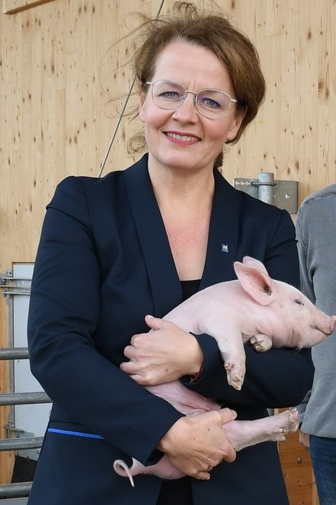
Bereich Tierhaltung - Schweinezucht
An der LFS Edelhof werden 18 Sauen, 1 Eber und die daraus entstehende Nachzucht gehalten.
Die Fachschule Edelhof ist Mitglied des Schweinezuchtverbandes PIG-Austria. Daher gehören die Muttersauen den Rassen Landrasse (16 Stück) und Edelschwein (2 Stück) an. Mit diesen Sauen stellen wir Bio-Jungsauen (Landrasse x Edelschwein) her, die an Bio-Ferkelerzeuger verkauft werden. Die männlichen Tiere werden für die Schulküche gemästet und im betriebseigenen Schlachtraum im praktischen Unterricht unter Mitwirkung der Schüler geschlachtet.
Der Pietrain-Eber aus dem Hause Topf wird für die Rauschestimulation und zur Belegung von Jungsauen verwendet.
In der Abferkelung stehen uns FAT2 Buchten zur Verfügung. Seit Herbst 2020 haben wir als zweites System Welcon-Buchten im Einsatz. Die Wartesauen sind, wie die zu deckenden Sauen, in einer Gruppe mit Selbstfangfressständen aufgestallt.

Slide 7
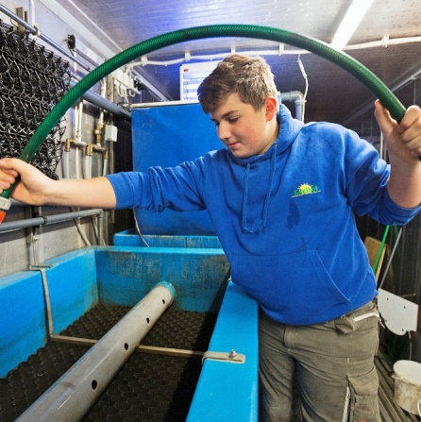
Bereich Tierhaltung - Aquakulturanlage
Am Lehr- und Versuchsbetrieb der Landwirtschaftlichen Fachschule Edelhof wird seit
Mai 2019 eine Aquakultur in Form einer Warmwasser-Kreislaufanlage betrieben. In dieser Aquakulturanlage wird der Afrikanische Wels, eine wärmeliebende und schnellwachsende Fischart mit allerbester Futterverwertung gehalten. Dem natürlichen Schwarmverhalten angepasste Besatzdichte, sowie hochwertiges Futter ermöglichen es innerhalb von 5 bis 6 Monaten aus Jungfischen mit 15 Gramm Lebendgewicht einen Speisefisch mit einem Durchschnittsgewicht von 1,5 Kilogramm zu produzieren. Mit der Edelhofer Kreislaufanlage können somit über 4000 Speisefische jährlich gehalten werden. Das Produktionsvolumen liegt bei ungefähr 6 Tonnen Lebendgewicht bzw. 2500 Kilogramm Welsfilet, grätenfrei, ohne Haut. Der Wels verfügt über eine einzigartige Fleischqualität von angenehm fester Konsistenz.

Slide 8
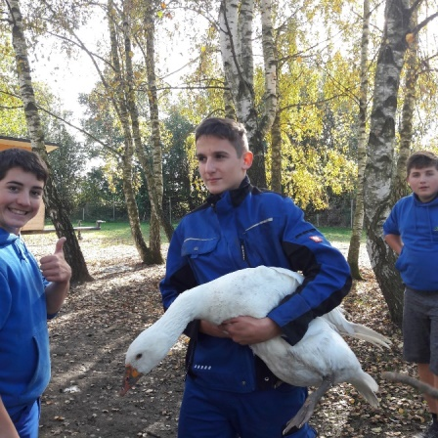
Bereich Tierhaltung - Geflügel
Am Lehr- und Versuchsbetrieb der Landwirtschaftlichen Fachschule Edelhof werden 100 Legehennen in Bodenhaltung mit Auslauf und Weide gehalten.
Legeleistung beträgt 310 Eier je Henne pro Jahr.
Jährlich werden ca. 250 Masthendl gefüttert und mit einem Alter von 10 Wochen im Praktischen Unterricht geschlachtet und verkaufsfertig zubereitet
Ergänzend zur Eier und Fleischproduktion werden auch 50 Weidegänse gehalten.

Slide 9
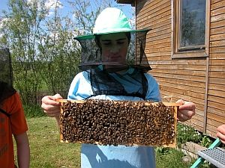
Bereich Tierhaltung - Bienen
Am Lehr- und Versuchsbetrieb stehen auch 6 „sanftmütige“ Bienenvölker der Rasse Carnica für den Unterricht in der Neigungsgruppe „Imkerei“ und für Imkereikurse zur Verfügung. Die Imkereiprodukte sind im Hofladen der Schule erhältlich.

Slide 10
Bereich Tierhaltung - Pferdewirtschaft
Die Pferdewirtschaft am Edelhof verfügt zurzeit über 15 solide ausgebildete Schulpferde. Sowohl Haflinger als auch Warmblutpferde werden für den Unterricht im Dressur- und Springreiten, Gespannfahren, Voltigieren und Wanderreiten eingesetzt. Hierfür steht eine großzügige Infrastruktur zur Verfügung:
40 x 60 m Reitplatz
40 x 80 m Fahrplatz
60 x 120 m Grasplatz
20 x 40 m Reithalle
12 x 24 m Reithalle
800 m Trabrennbahn
mit weitläufigem Gelände und Wegenetz.

Slide 11
Bereich Tierhaltung - Pferdewirtschaft
Regelmäßig werden Sonderprüfungen, Kurse, Trainings und Weiterbildungen, sowohl für die ansässigen SchülerInnen als auch für externe TeilnehmerInnen angeboten.
Die Schulpferde am Edelhof genießen täglichen Koppelgang mit Heuraufe und Zugang zu Wasser. An schulfreien Tagen werden sie entweder in der Schrittmaschine bewegt oder unter dem Sattel Korrektur geritten.

